Slide 1
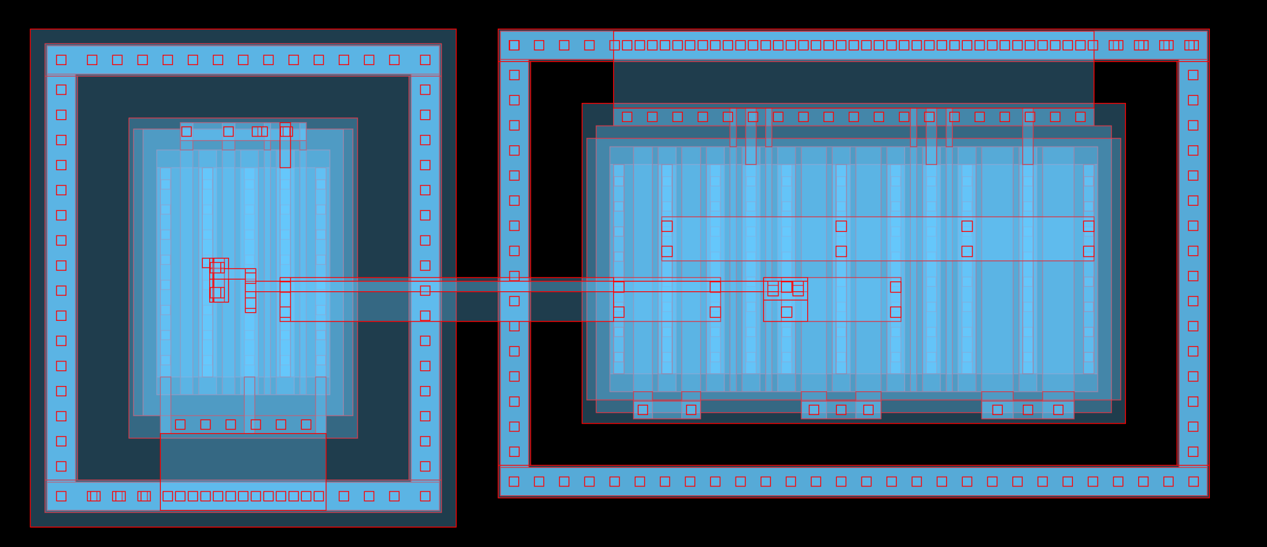
学习pixi.js
1.基本图形绘制
2.动画实现和事件交互
3.文字遮罩、滤镜特效
矩形数据的绘制

Slide 2
遇到的问题：

Slide 3
日后学习计划： 1.多练习、熟练掌握pixi.js

